Slide 1
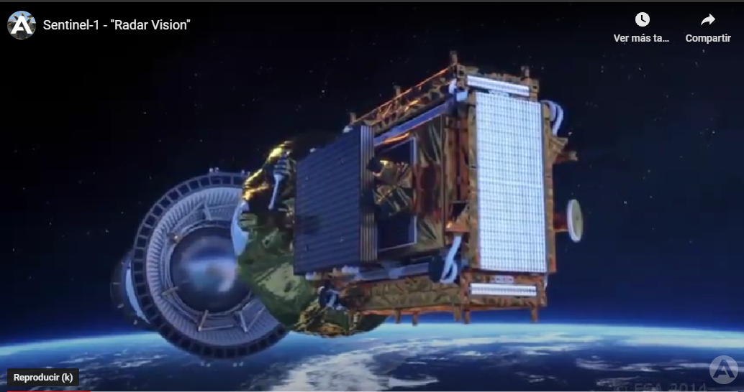
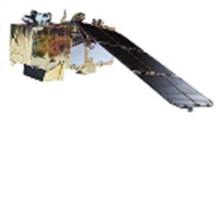
PROYECTO
SATELITES SOCIALES
ALGORITMOS PARA ANALIZAR IMÁGENES SATELITALES
OBJETIVO: Desplazamientos de tierra (Sismos) utilizando RADAR sentinel-1 del proyecto Copernicus de la Unión Europea
Nota: este algoritmo sirve para cualquier sismo, solo cambian los mapas del territorio
Iniciar presentación

